Slide 1
Immobilia GmbH
Für eine sichere Zukunft

Slide 2
Passivhaus
Typ C
  Bausatzhaus
  173 qm
  Keller oder Bodenplatte

Slide 3
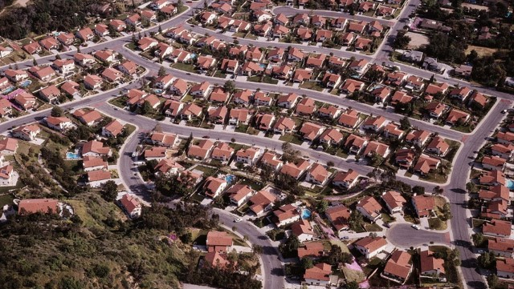

Slide 4
Passivhaus
Typ D
  Massives Fertighaus
  213 qm + 25 qm Garage
  Keller

Slide 5
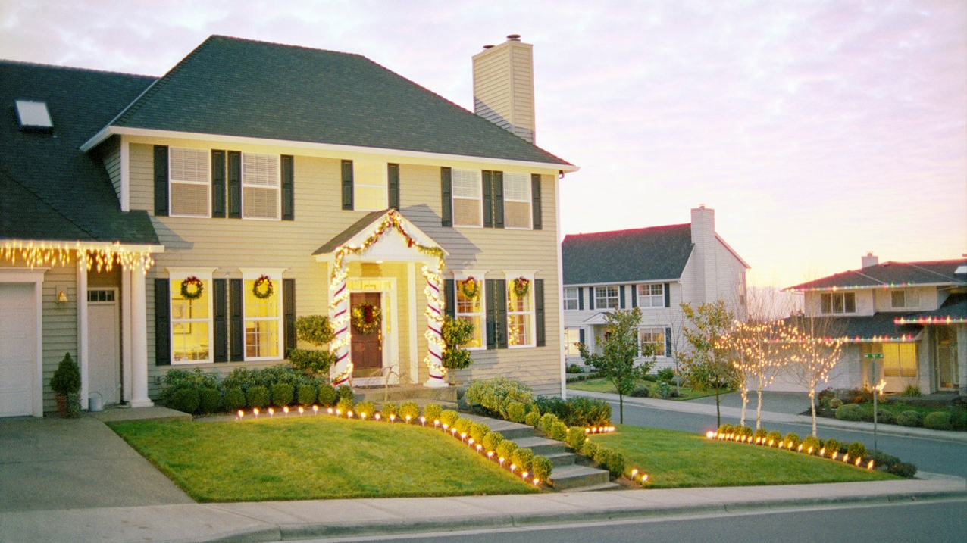

Slide 6
Immobilia GmbH
Nürnberg
München
Ulm
Seit 1965

